Slide 1
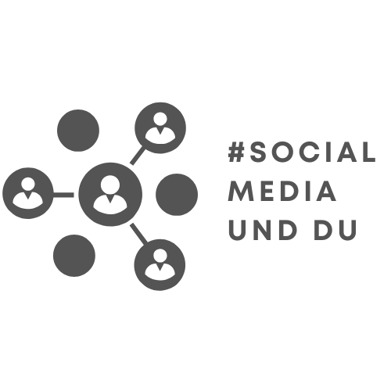



Slide 2
Ablauf des Projekttags
08:00 Einführung
08:15 Wie nutzt ihr Social-Media?
09:00 Diskussion zu Personalisierung und Echokammern
10:30 Poster-Werkstatt zu Folgen von unreflektierter Social-Media Nutzung
12:00 Vorstellung eurer Ideen
12:50 Evaluation und Reflexion
Notes:
Wir werden im Laufe des Projekttags auch Pausen machen, die aber nicht zu den regulären Zeiten stattfinden werden, da wir sie an den Ablauf des Projekttags anpassen. Sollte jemand von euch während der regulären Pausen etwas zu klären haben (mit dem Sekretariat o.ä.), könnt ihr gerne auf uns zukommen

Slide 3
EUROSOC#DIGITAL
Gemeinnützige GmbH aus Berlin
Themen: EU-Regionalpolitik, Demokratie und Beteiligung, Klimapolitik, Beteiligungsformate
Durchführung von Projekttagen zur europapolitischen Bildung und Entwicklung von Lehrmaterialien
Notes:
Vorstellung von E#D
Gemeinnützige Organisation aus Berlin
Verstehen uns als unabhängige Denkwerkstatt
Spezialisierung auf Bildungs- und Beratungskonzepte für zukunftsrelevante Politikfelder der EU-Politik, wie Regionalpolitik, nachhaltige Entwicklung, Klimapolitik, neue Technologien

Slide 4
Ziele des Projekttags
Einen kritischen Umgang mit Social-Media kennenlernen
Das Social-Media-Business-Model sowie die Folgen von Personalisierung und Echokammern kennenlernen
Eine Ausstellung zu diesen Problemen gestalten und bewerten

Slide 5
Erasmus + - Was ist das?
Umfasst alle EU-Programme für allgemeine und berufliche Bildung, Jugend und Sport
Förderung von Austausch und Praktika für u.a. Auszubildende
Europäisches Solidaritätskorps
Notes:
Umfasst im Zeitraum von 2021-2027 alle EU-Programme für allgemeine und berufliche Bildung, Jugend und Sport
Im Zentrum des Programms: Förderung der Mobilität zu Lernzwecken.
Möglichkeiten in der beruflichen Aus- und Weiterbildung: Erasmus+ unterstützt Praktika für Lernende in der beruflichen Aus- und Weiterbildung in den Programmländern (alle EU-MS und Island, Liechtenstein, Norwegen, Türkei, Serbien und die ehem. Jugoslawische Republik Mazedonien)
Praktika am Arbeitsplatz dauern min. 2 Wochen, höchstens 12 Monate. Bezuschusst werden Reisekosten und Aufenthaltskosten und ggf. ein Taschengeld. Ebenso gibt es bei Absolvierung verschiedene Zertifikate, die sich gut in Bewerbungen machen. Vor.- und Nachbereitung wird organisiert.
Bis hetzt erhielten 650.000 Berufsschüler*innen und Auszubildende Stipendien, um im Ausland zu lernen.
Europäisches Solidaritätskorps: Programm der EU zur Förderung des Zusammenhalts unter den teilnehmenden Ländern was insbesondere über Praktika, Freiwilligentätigkeiten und Solidaritätsprojekte geschieht. Interessierte können sich im Portal des Europäischen Solidaritätskorps registieren und werden dann zur Teilnahme an Projekten von verschiedensten Organisationen eingeladen. Es werden auch konkrete Stellen ausgeschrieben, auf die man sich bewerben kann.

Slide 6
Von der Europäischen Union finanziert. Die geäußerten Ansichten und Meinungen entsprechen jedoch ausschließlich denen des Autors bzw. der Autoren und spiegeln nicht zwingend die der Europäischen Union oder der Europäischen Kommission wider. Weder die Europäische Union noch die Europäische Kommission können dafür verantwortlich gemacht werden.

Slide 7
Bevor wir weitermachen…
… wie nutzt ihr eigentlich soziale Medien?

Slide 8
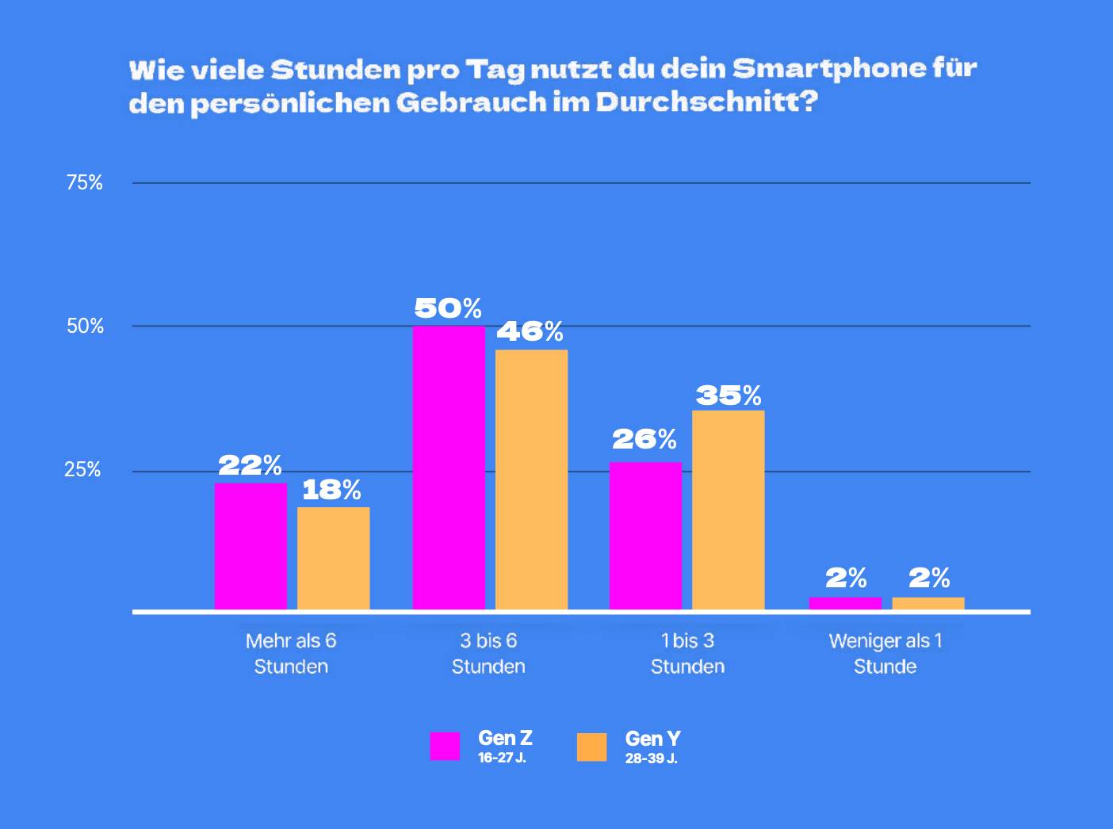
Ergebnisse der appinio-Studie
Gen Z: geb. 1997 – 2012
Gen Y: geb. 1981 – 1996
Notes:
Quellen:
“Jugend-Digitalstudie” der Postbank & JIM-Studie
Weitere Facts:
Bildschirmzeit ca. 4Std.
Kein großer Unterschied zwischen Geschlechtern
Subjektiv wichtigste Apps waren: WhatsApp (79%), Instagram (31%), TikTok (24%), YouTube (23%), Spotify (19%).
Genutzte Online-Angebote: WhatsApp (93%), Instagram (62%), TikTok (54%), Snapchat (45%), Facebook (28%).

Slide 9
Ergebnisse der Mentiumfrage
Ergebnisse reinkopieren

Slide 10
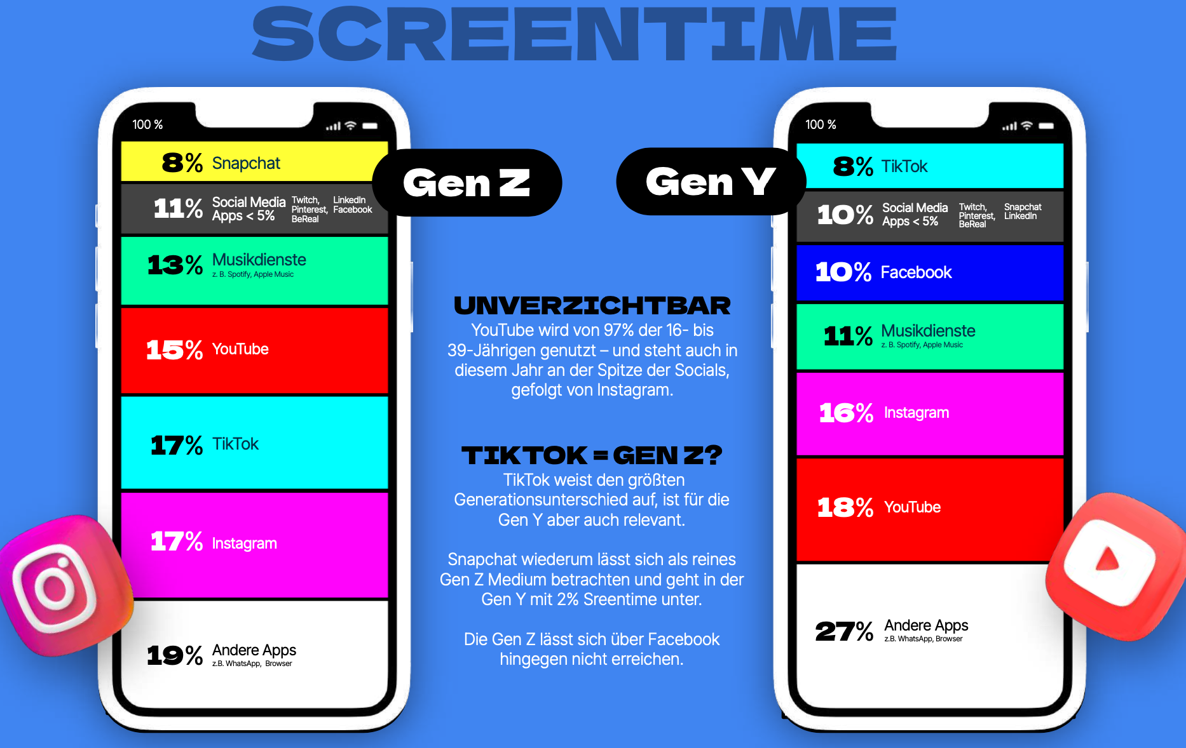
Ergebnisse der appinio-Studie
Gen Z: geb. 1997 – 2012
Gen Y: geb. 1981 – 1996
Notes:
Quellen:
“Jugend-Digitalstudie” der Postbank & JIM-Studie
Weitere Facts:
Bildschirmzeit ca. 4Std.
Kein großer Unterschied zwischen Geschlechtern
Subjektiv wichtigste Apps waren: WhatsApp (79%), Instagram (31%), TikTok (24%), YouTube (23%), Spotify (19%).
Genutzte Online-Angebote: WhatsApp (93%), Instagram (62%), TikTok (54%), Snapchat (45%), Facebook (28%).

Slide 11
Ergebnisse der Mentiumfrage
Ergebnisse reinkopieren

Slide 12
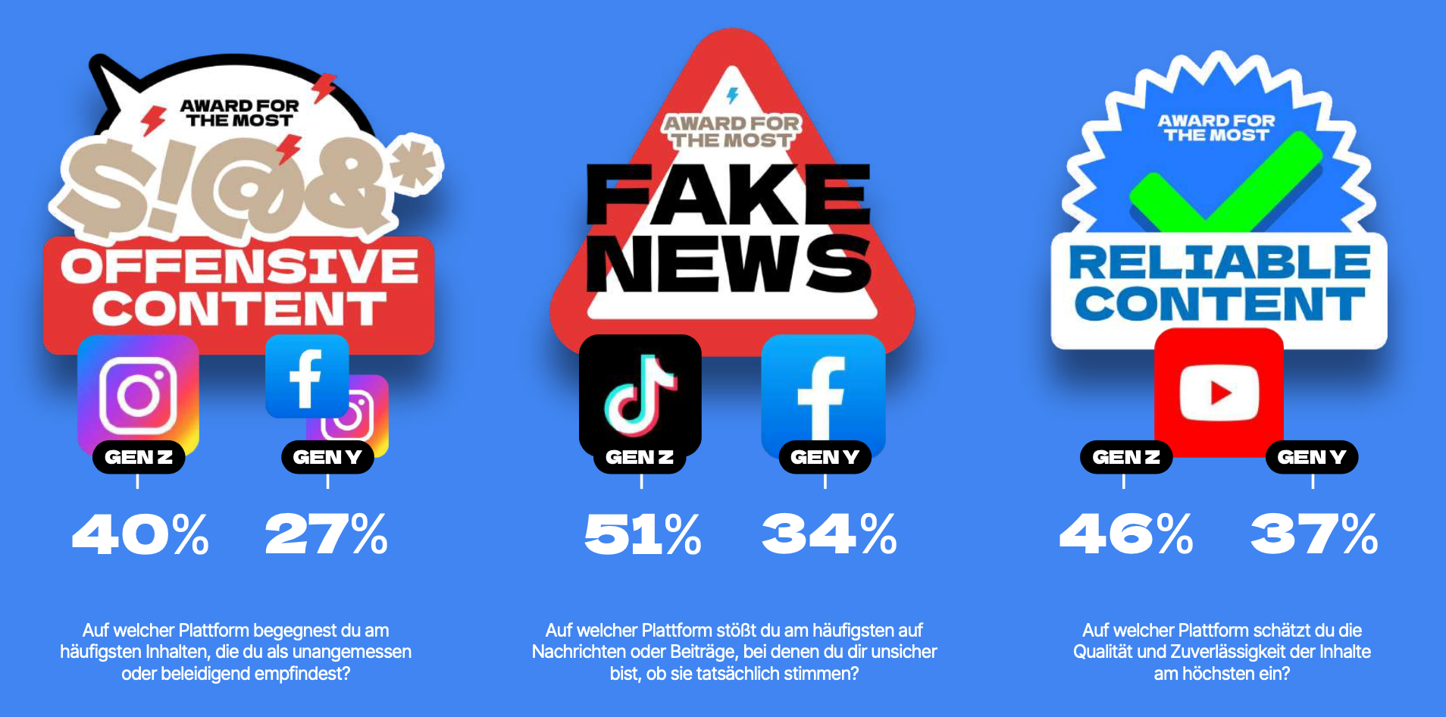
Ergebnisse der appinio-Studie
Gen Z: geb. 1997 – 2012
Gen Y: geb. 1981 – 1996
Notes:
Quellen:
“Jugend-Digitalstudie” der Postbank & JIM-Studie
Weitere Facts:
Bildschirmzeit ca. 4Std.
Kein großer Unterschied zwischen Geschlechtern
Subjektiv wichtigste Apps waren: WhatsApp (79%), Instagram (31%), TikTok (24%), YouTube (23%), Spotify (19%).
Genutzte Online-Angebote: WhatsApp (93%), Instagram (62%), TikTok (54%), Snapchat (45%), Facebook (28%).

Slide 13
Ergebnisse der Mentiumfrage
Ergebnisse reinkopieren

Slide 14
Ergebnisse der appinio-Studie
Gen Z: geb. 1997 – 2012
Gen Y: geb. 1981 – 1996
Notes:
Quellen:
“Jugend-Digitalstudie” der Postbank & JIM-Studie
Weitere Facts:
Bildschirmzeit ca. 4Std.
Kein großer Unterschied zwischen Geschlechtern
Subjektiv wichtigste Apps waren: WhatsApp (79%), Instagram (31%), TikTok (24%), YouTube (23%), Spotify (19%).
Genutzte Online-Angebote: WhatsApp (93%), Instagram (62%), TikTok (54%), Snapchat (45%), Facebook (28%).

Slide 15
Ergebnisse der Mentiumfrage
Ergebnisse reinkopieren

Slide 16
Ergebnisse der appinio-Studie
Gen Z: geb. 1997 – 2012
Gen Y: geb. 1981 – 1996
Notes:
Quellen:
“Jugend-Digitalstudie” der Postbank & JIM-Studie
Weitere Facts:
Bildschirmzeit ca. 4Std.
Kein großer Unterschied zwischen Geschlechtern
Subjektiv wichtigste Apps waren: WhatsApp (79%), Instagram (31%), TikTok (24%), YouTube (23%), Spotify (19%).
Genutzte Online-Angebote: WhatsApp (93%), Instagram (62%), TikTok (54%), Snapchat (45%), Facebook (28%).

Slide 17
Ergebnisse der Mentiumfrage
Ergebnisse reinkopieren

Slide 18
Weshalb nutzen wir Soziale Medien?
Notes:
Warum nutzen wir soziale Medien? – Drei Arten von Belohnungen
Hedonistische Belohnung
Soziale Medien machen Spaß! Wir nutzen sie, weil sie uns unterhalten und uns dabei helfen, uns gut zu fühlen. Lustvolle Inhalte wie lustige Videos, spannende Geschichten oder interessante Posts sorgen dafür, dass wir Spaß haben. Gleichzeitig wollen wir Unangenehmes vermeiden – das Scrollen hilft uns manchmal sogar, Stress oder Langeweile zu vergessen.
Soziale Belohnung
Soziale Medien erfüllen unser Grundbedürfnis nach sozialer Verbindung. Menschen wollen dazugehören, Anerkennung bekommen und mit anderen interagieren. Likes, Kommentare und Nachrichten geben uns das Gefühl, wichtig zu sein und Teil einer Gemeinschaft zu sein. Dadurch werden soziale Medien zu einem wichtigen Ort, um unser Bedürfnis nach Zugehörigkeit zu befriedigen.
Utilitaristische Belohnung
Soziale Medien bieten uns auch praktische Vorteile. Zum Beispiel können wir dort neue Dinge lernen, uns informieren oder Produkte entdecken, die uns wirklich weiterhelfen. Dieser Mehrwert geht über den Spaß- oder Sozialfaktor hinaus – es geht um etwas Nützliches, wie z. B. eine neue Kochidee, Lerninhalte oder berufliche Netzwerke.

Slide 19
Weshalb nutzen wir Soziale Medien?
Utilitaristische Belohnung
Soziale Belohnung
Hedonistische Belohnung
Hedonistische Belohnung:
Eine hedonistische Belohnung ist eine Belohnung, die darauf abzielt, jemandem direkt Freude, Genuss oder Spaß zu bereiten.
Utilitaristische Belohnung:
Eine utilitaristische Belohnung ist eine Belohnung, die darauf abzielt, den größtmöglichen Nutzen oder das größte Glück für die meisten Menschen zu schaffen.
Soziale Belohnung: Eine soziale Belohnung ist eine Belohnung, die aus Anerkennung, Lob oder positiven Reaktionen von anderen Menschen besteht, wie zum Beispiel ein Kompliment, Applaus oder Unterstützung.
Notes:
Warum nutzen wir soziale Medien? – Drei Arten von Belohnungen
Hedonistische Belohnung: Eine hedonistische Belohnung ist eine Belohnung, die darauf abzielt, jemandem direkt Freude, Genuss oder Spaß zu bereiten.
Soziale Medien machen Spaß! Wir nutzen sie, weil sie uns unterhalten und uns dabei helfen, uns gut zu fühlen. Lustvolle Inhalte wie lustige Videos, spannende Geschichten oder interessante Posts sorgen dafür, dass wir Spaß haben. Gleichzeitig wollen wir Unangenehmes vermeiden – das Scrollen hilft uns manchmal sogar, Stress oder Langeweile zu vergessen.
Soziale Belohnung Eine soziale Belohnung ist eine Belohnung, die aus Anerkennung, Lob oder positiven Reaktionen von anderen Menschen besteht, wie zum Beispiel ein Kompliment, Applaus oder Unterstützung.
Soziale Medien erfüllen unser Grundbedürfnis nach sozialer Verbindung. Menschen wollen dazugehören, Anerkennung bekommen und mit anderen interagieren. Likes, Kommentare und Nachrichten geben uns das Gefühl, wichtig zu sein und Teil einer Gemeinschaft zu sein. Dadurch werden soziale Medien zu einem wichtigen Ort, um unser Bedürfnis nach Zugehörigkeit zu befriedigen.
Utilitaristische Belohnung Eine utilitaristische Belohnung ist eine Belohnung, die darauf abzielt, den größtmöglichen Nutzen oder das größte Glück für die meisten Menschen zu schaffen.
Soziale Medien bieten uns auch praktische Vorteile. Zum Beispiel können wir dort neue Dinge lernen, uns informieren oder Produkte entdecken, die uns wirklich weiterhelfen. Dieser Mehrwert geht über den Spaß- oder Sozialfaktor hinaus – es geht um etwas Nützliches, wie z. B. eine neue Kochidee, Lerninhalte oder berufliche Netzwerke.

Slide 20
Was passiert mit uns, wenn wir Soziale Medien konsumieren?
Notes:
SuS überlegen lassen. Wissen sie schon was?

Slide 21
Das Dopaminbelohnungssystem
Zusammenfassung:
Beschreibe in zwei bis drei Sätzen, wie der Dopamin-Zyklus im Kontext sozialer Medien erklärt wird.
Reflexion:
Was könnte der ständige Dopamin-Kick durch soziale Medien langfristig für unser Verhalten bedeuten?
Überlege, wie du selbst davon betroffen sein könntest.
Notes:
Quarks Video - Bildschirmzeit: Warum unser Gehirn so gerne online ist (Ganze Folge) | Quarks
https://www.youtube.com/watch?v=5ikAeneU000&t=4s
24:30 - 26:03

Slide 22
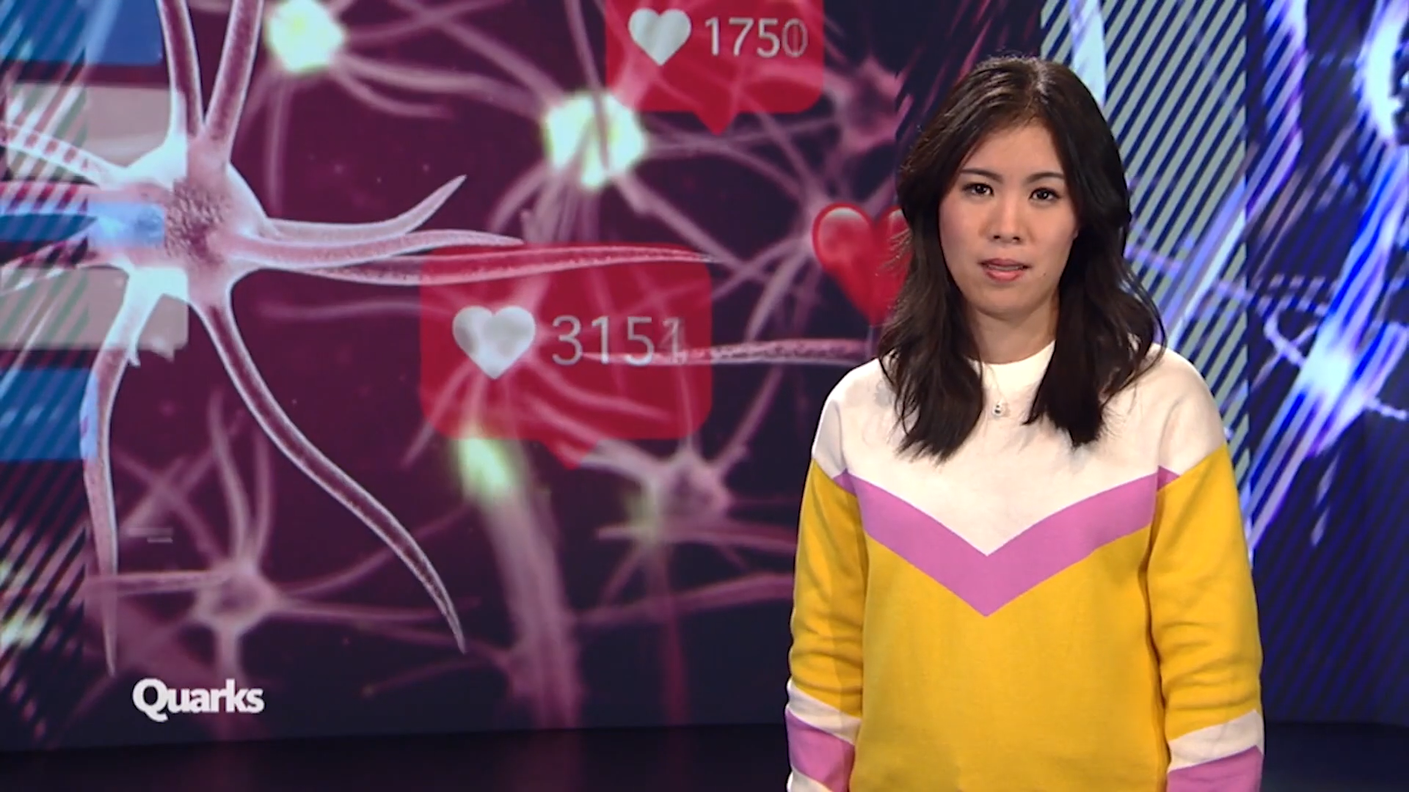
Notes:
Quarks Video - Bildschirmzeit: Warum unser Gehirn so gerne online ist (Ganze Folge) | Quarks
https://www.youtube.com/watch?v=5ikAeneU000&t=4s
24:30 - 26:03

Slide 23
Das Dopaminbelohnungssystem
Zusammenfassung:
Beschreibe in zwei bis drei Sätzen, wie der Dopamin-Zyklus im Kontext sozialer Medien erklärt wird.
Reflexion:
Was könnte der ständige Dopamin-Kick durch soziale Medien langfristig für unser Verhalten bedeuten?
Überlege, wie du selbst davon betroffen sein könntest.
Notes:
Quarks Video - Bildschirmzeit: Warum unser Gehirn so gerne online ist (Ganze Folge) | Quarks
https://www.youtube.com/watch?v=5ikAeneU000&t=4s
24:30 - 26:03

Slide 24

Besprechung der Inhalte

Slide 25
Fazit
Dopamin – das Missverständnis
Likes und Benachrichtigungen aktivieren das Dopaminsystem
Gefahr von Abhängigkeit – Plattformen ziehen uns an
Langfristige Folgen von Social Media Nutzung
Notes:
Kritischer Umgang auf zwei Ebenen: 1. persönliche Ebene (Nutzungsverhalten) 2. öffentliche Ebene (Inhalte auf sozialen Medien)
Wir kennen das alle. Man schaut auf sein Handy öffnet Insta, TikTok oder ähnliches und beginnt das Doom-Scrolling. Genau dieses Verhalten ist von den Anbietern, dieser Plattformen erwünscht. Sie erzeugen mit Hilfe dieser Strategien, ein „Flow-Erlebnis“ – im negativen Sinne. Durch das Abschaffen eines Endes läuft ein Reel nach dem nächsten. Durch Personalisierung werden uns Dinge angezeigt, die uns interessieren, die wir liken und teilen. Man scrollt und scrollt und wartet nur auf das nächste lustige Video und zack sind 1,5 Stunden um. Wer kennt das?
Wichtigste Punkte aus dem Video:
Dopamin – das Missverständnis:
Dopamin wird oft "Glückshormon" genannt, aber das stimmt nicht ganz.
Es sorgt eher dafür, dass wir motiviert sind, etwas zu tun, das wir als lohnend empfinden. Es treibt uns an, immer wieder nach Belohnungen zu suchen.
Likes und Benachrichtigungen:
Jeder Like oder jede Nachricht aktiviert unser Dopamin-System und motiviert uns, weiterzumachen.
Dadurch werden soziale Medien zu einem Kreislauf aus Erwartung und Belohnung.
Gefahr von Abhängigkeit:
Soziale Medien nutzen diesen Effekt bewusst aus, um uns immer wieder auf die Plattform zu ziehen.
Ständige Reize machen es schwer, uns auf andere Dinge zu konzentrieren.
Aufmerksamkeit – Gehirnkapazitäten werden aufgefressen.
Langfristige Folgen:
Zu viel Nutzung kann unsere Wahrnehmung von Belohnung verändern.
Dinge, die länger dauern oder keine unmittelbare Belohnung bieten (z. B. Lernen oder Hobbys), können schwerer fallen.

Slide 26
Was könnten Folgen unkritischer Nutzung Sozialer Medien sein?
Notes:
Zwei Seiten einer Medaille: Chance von SM – können extrem positiv oder extrem negativ genutzt werden.
1. Unaufmerksamkeit durch „Inattentional Blindness“
In sozialen Medien sehen wir oft nur das, worauf wir uns konzentrieren, und übersehen andere wichtige Dinge.
Die ständige Flut an Informationen lenkt uns ab und führt dazu, dass wir Details oder relevante Inhalte ausblenden.
2. Fehlende Authentizität
Viele Inhalte in sozialen Medien sind stark bearbeitet, inszeniert oder gefiltert.
Das erzeugt unrealistische Erwartungen an das Leben, Aussehen oder Verhalten von Menschen.
Nutzer*innen fühlen sich oft unter Druck, sich selbst perfekt darzustellen, auch wenn es nicht der Realität entspricht.
3. Stress durch permanenten sozialen Vergleich
Soziale Medien fördern den Vergleich mit anderen – oft basierend auf idealisierten Bildern und Erfolgsgeschichten.
Das kann dazu führen, dass Menschen sich minderwertig fühlen, weil sie glauben, nicht "mithalten" zu können.
Dieser Vergleich kann Stress und sogar negative Auswirkungen auf die mentale Gesundheit haben.
4. Fear of Missing Out (FOMO)
Das Gefühl, etwas zu verpassen, entsteht durch die ständige Verfügbarkeit von Updates, Events und Posts.
Menschen haben Angst, nicht dabei zu sein oder nicht genug mitzuerleben.
FOMO führt oft dazu, dass wir noch mehr Zeit in sozialen Medien verbringen, was den Stress weiter erhöht.
5. Emotionalität und Oberflächlichkeit
In sozialen Medien zählen oft schnelle Reaktionen – das fördert einfache, emotionale Inhalte.
Komplexe Themen werden reduziert oder verfälscht, da sie weniger Aufmerksamkeit bekommen.
Emotionale oder skandalisierende Inhalte verbreiten sich schneller als sachliche Informationen.
6. Verrohung der Sprache durch den „Online-Enthemmungs-Effekt“
Menschen fühlen sich online oft anonymer und weniger verantwortlich für das, was sie sagen.
Das führt dazu, dass die Sprache roher, aggressiver und respektloser wird.
Konflikte eskalieren schneller, weil es an Empathie fehlt, die in persönlichen Gesprächen vorhanden ist.
Macht Empfänger*innen traurig, hat Auswirkungen auf das „echte“ Leben.
Vorläufer für Verrohung in der physischen Interaktion „spill-over Effekt“.
7. „Positive-Negative-Asymmetry“ (Negativity Bias)
Negative Inhalte ziehen mehr Aufmerksamkeit auf sich als positive.
Soziale Medien begünstigen diese Dynamik, weil sie auf Engagement setzen – und Wut, Angst oder Empörung oft stärkere Reaktionen hervorrufen.
Das führt dazu, dass negative Inhalte überproportional häufig geteilt werden.
8. Confirmation Bias
Nutzer*innen suchen unbewusst nach Inhalten, die ihre eigenen Überzeugungen bestätigen.
Soziale Medien verstärken das, indem sie ähnliche Meinungen und Ansichten vorschlagen.
Dies erschwert es, andere Perspektiven wahrzunehmen und führt oft zu einseitigen Weltansichten.
9. Einseitigkeit durch Filterblasen
Algorithmen zeigen bevorzugt Inhalte, die zur bisherigen Nutzung passen.
Dadurch bewegen sich Menschen in „Filterblasen“, in denen sie nur noch Informationen sehen, die ihre Interessen und Ansichten bestätigen.
Diese Einseitigkeit kann zu einer verzerrten Wahrnehmung der Realität führen und den Austausch von Meinungen einschränken.

Slide 27
Die Folgen unkritischer Nutzung von Sozialen Medien
Unaufmerksamkeit durch Informationsflut
Fehlende Authentizität (=Echtheit)
Stress durch permanenten sozialen Vergleich
Fear of missing out – “FOMO”
Emotionalität und Oberflächlichkeit
Verrohung der Sprache und der sozialen Interaktion durch den „Online-Enthemmungs-Effekt“
Notes:
Zwei Seiten einer Medaille: Chance von SM – können extrem positiv oder extrem negativ genutzt werden.
1. Unaufmerksamkeit durch „Inattentional Blindness“
In sozialen Medien sehen wir oft nur das, worauf wir uns konzentrieren, und übersehen andere wichtige Dinge.
Die ständige Flut an Informationen lenkt uns ab und führt dazu, dass wir Details oder relevante Inhalte ausblenden.
2. Fehlende Authentizität
Viele Inhalte in sozialen Medien sind stark bearbeitet, inszeniert oder gefiltert.
Das erzeugt unrealistische Erwartungen an das Leben, Aussehen oder Verhalten von Menschen.
Nutzer*innen fühlen sich oft unter Druck, sich selbst perfekt darzustellen, auch wenn es nicht der Realität entspricht.
3. Stress durch permanenten sozialen Vergleich
Soziale Medien fördern den Vergleich mit anderen – oft basierend auf idealisierten Bildern und Erfolgsgeschichten.
Das kann dazu führen, dass Menschen sich minderwertig fühlen, weil sie glauben, nicht "mithalten" zu können.
Dieser Vergleich kann Stress und sogar negative Auswirkungen auf die mentale Gesundheit haben.
4. Fear of Missing Out (FOMO)
Das Gefühl, etwas zu verpassen, entsteht durch die ständige Verfügbarkeit von Updates, Events und Posts.
Menschen haben Angst, nicht dabei zu sein oder nicht genug mitzuerleben.
FOMO führt oft dazu, dass wir noch mehr Zeit in sozialen Medien verbringen, was den Stress weiter erhöht.
5. Emotionalität und Oberflächlichkeit
In sozialen Medien zählen oft schnelle Reaktionen – das fördert einfache, emotionale Inhalte.
Komplexe Themen werden reduziert oder verfälscht, da sie weniger Aufmerksamkeit bekommen.
Emotionale oder skandalisierende Inhalte verbreiten sich schneller als sachliche Informationen.
6. Verrohung der Sprache durch den „Online-Enthemmungs-Effekt“
Menschen fühlen sich online oft anonymer und weniger verantwortlich für das, was sie sagen.
Das führt dazu, dass die Sprache roher, aggressiver und respektloser wird.
Konflikte eskalieren schneller, weil es an Empathie fehlt, die in persönlichen Gesprächen vorhanden ist.
Macht Empfänger*innen traurig, hat Auswirkungen auf das „echte“ Leben.
Vorläufer für Verrohung in der physischen Interaktion „spill-over Effekt“.
7. „Positive-Negative-Asymmetry“ (Negativity Bias)
Negative Inhalte ziehen mehr Aufmerksamkeit auf sich als positive.
Soziale Medien begünstigen diese Dynamik, weil sie auf Engagement setzen – und Wut, Angst oder Empörung oft stärkere Reaktionen hervorrufen.
Das führt dazu, dass negative Inhalte überproportional häufig geteilt werden.
8. Confirmation Bias
Nutzer*innen suchen unbewusst nach Inhalten, die ihre eigenen Überzeugungen bestätigen.
Soziale Medien verstärken das, indem sie ähnliche Meinungen und Ansichten vorschlagen.
Dies erschwert es, andere Perspektiven wahrzunehmen und führt oft zu einseitigen Weltansichten.
9. Einseitigkeit durch Filterblasen
Algorithmen zeigen bevorzugt Inhalte, die zur bisherigen Nutzung passen.
Dadurch bewegen sich Menschen in „Filterblasen“, in denen sie nur noch Informationen sehen, die ihre Interessen und Ansichten bestätigen.
Diese Einseitigkeit kann zu einer verzerrten Wahrnehmung der Realität führen und den Austausch von Meinungen einschränken.

Slide 28
Die Taktiken von Sozialen Medien
(Aus-)nutzung der menschlichen Grundbedürfnisse
“Negativity Bias“ / Negativitätsverzerrung
Negative Inhalte ziehen mehr Aufmerksamkeit auf sich und werden überproportional häufig geteilt
„Confirmation Bias“ / Bestätigungsverzerrung
Einseitigkeit des vorgeschlagenen Inhalts auf Grundlage der eigenen Überzeugung - Filterblasen
Soziale Medien zeigen uns bewusst Inhalte, die zu unserem Verhalten passen und blenden andere Inhalte aus.
Andererseits: Filterblasen bieten auch die Möglichkeit, sich schneller und einfacher zu vernetzen.
Notes:
The Social Dilemma
7. „Positive-Negative-Asymmetry“ (Negativity Bias)
Negative Inhalte ziehen mehr Aufmerksamkeit auf sich als sitive.
Soziale Medien begünstigen diese Dynamik, weil sie auf Engagement setzen – und Wut, Angst oder Empörung oft stärkere Reaktionen hervorrufen.
Das führt dazu, dass negative Inhalte überproportional häufig geteilt werden.
8. Confirmation Bias
Confirmation Bias (Bestätigungsfehler) beschreibt die Tendenz, Informationen so auszuwählen, zu interpretieren und zu erinnern, dass sie die eigenen bestehenden Überzeugungen oder Erwartungen bestätigen, während widersprüchliche Informationen ignoriert oder abgewertet werden.
Nutzer*innen suchen unbewusst nach Inhalten, die ihre eigenen Überzeugungen bestätigen.
Soziale Medien verstärken das, indem sie ähnliche Meinungen und Ansichten vorschlagen.
Dies erschwert es, andere Perspektiven wahrzunehmen und führt oft zu einseitigen Weltansichten.
9. Einseitigkeit durch Filterblasen
Algorithmen zeigen bevorzugt Inhalte, die zur bisherigen Nutzung passen.
Dadurch bewegen sich Menschen in „Filterblasen“, in denen sie nur noch Informationen sehen, die ihre Interessen und Ansichten bestätigen.
Diese Einseitigkeit kann zu einer verzerrten Wahrnehmung der Realität führen und den Austausch von Meinungen einschränken.

Slide 29
Wisst ihr, wie Soziale Medien Geld verdienen?
Notes:
https://www.youtube.com/watch?v=dv_5tHdZcF8: Manipulation: Wie uns soziale Medien beeinflussen | Quarks
https://www.youtube.com/watch?v=B-HzHImfaR8: Warum Facebook weiß, dass du schwanger bist | Quarks

Slide 30
Das Geschäftsmodell Sozialer Medien
Deine Aufmerksamkeit ist das Produkt
Soziale Medien leben davon, dass du möglichst viel Zeit auf ihrer Plattform verbringst. Denn je länger du dort bist, desto mehr Werbung können sie dir zeigen.
Personalisierte Werbung
Unternehmen zahlen viel Geld, um Werbung auf sozialen Medien zu schalten. Damit diese Werbung besonders erfolgreich ist, nutzen soziale Medien deine Daten (z. B. was du magst, anschaust oder suchst), um dir genau die Werbung zu zeigen, die für dich relevant ist.
Deine Daten sind wertvoll
Soziale Medien sammeln viele Informationen über dich, wie dein Alter, deinen Wohnort, deine Interessen und dein Verhalten online. Diese Daten nutzen sie, um Werbung noch gezielter zu machen – oder sie deine Daten anonymisiert an andere Firmen.
Inhalte, die abhängig machen wollen
Um sicherzugehen, dass du nicht wegklickst, gestalten soziale Medien ihre Inhalte so, dass du immer weiter scrollen möchtest. Zum Beispiel durch lustige Videos, spannende Empfehlungen oder Benachrichtigungen, die dich zurückholen.
Notes:
Das Geschäftsmodell von sozialen Medien
Die meisten sozialen Medien wie Instagram, TikTok oder YouTube sind für uns kostenlos. Aber warum verdienen sie trotzdem so viel Geld? Hier ist, wie ihr Geschäftsmodell funktioniert:
Deine Aufmerksamkeit ist das Produkt
Soziale Medien leben davon, dass du möglichst viel Zeit auf ihrer Plattform verbringst. Denn je länger du dort bist, desto mehr Werbung können sie dir zeigen.
Deine Klicks, Likes und Kommentare sind also wichtig, weil sie zeigen, was dich interessiert. Das hilft den Plattformen, dir gezielt Inhalte und Werbung anzuzeigen, die du spannend findest.
Personalisierte Werbung
Unternehmen zahlen viel Geld, um Werbung auf sozialen Medien zu schalten. Damit diese Werbung besonders erfolgreich ist, nutzen soziale Medien deine Daten (z. B. was du magst, anschaust oder suchst), um dir genau die Werbung zu zeigen, die für dich relevant ist.
Beispiel: Wenn du oft Videos über Sneaker ansiehst, wirst du eher Werbung für Sportschuhe bekommen.
Deine Daten sind wertvoll
Soziale Medien sammeln viele Informationen über dich, wie dein Alter, deinen Wohnort, deine Interessen und dein Verhalten online. Diese Daten nutzen sie, um Werbung noch gezielter zu machen – oder sie verkaufen sie an andere Firmen (natürlich anonymisiert).
Inhalte, die süchtig machen
Um sicherzugehen, dass du nicht wegklickst, gestalten soziale Medien ihre Inhalte so, dass du immer weiter scrollen möchtest. Zum Beispiel durch lustige Videos, spannende Empfehlungen oder Benachrichtigungen, die dich zurückholen.
Warum ist das wichtig zu wissen? Du bist nicht nur Nutzer*in, sondern auch Teil des Produkts. Es ist daher hilfreich, zu verstehen, warum soziale Medien so funktionieren, wie sie funktionieren, und wie sie uns beeinflussen, mehr Zeit online zu verbringen.

Slide 31
…und jetzt?!
Du bist nicht nur Nutzer*in, sondern auch Teil eines Systems, das Geld verdient. Es ist daher hilfreich, zu verstehen, warum soziale Medien so funktionieren, wie sie funktionieren, und wie sie uns dazu bringen, mehr Zeit online zu verbringen.
Notes:
Prozess darstellen – man gibt den kleinen Finger und die Plattform nimmt langsam die ganze Hand

Slide 32
Habt ihr Ideen, um den eigenen Social Media Konsum einzuschränken? Wollt ihr das überhaupt?
Notes:
Kritischer Umgang auf zwei Ebenen: 1. persönliche Ebene (Nutzungsverhalten) 2. öffentliche Ebene (Inhalte auf sozialen Medien)
Recherche Zahlen zu Punkt 2

Slide 33
Tools, um den eigenen Social Media Konsum einzuschränken
„Haargummi-Trick“
Hintergrundbild mit der Angabe, wie viel Lebenszeit wir auf Social Media verbringen
Instagram: über „Kurzbefehle“ in Grau einstellen
Nutzungsdauer für Apps pro Tag festlegen
Bildschirmzeit dokumentieren und verdeutlichen
„Fokus-Modus“ einstellen, um keine Benachrichtigungen zu bekommen
Entferne Apps vom Startbildschirm
Zuhause bildschirmfreie Zonen festlegen (im Bett, am Esstisch, …)
Notes:
Kritischer Umgang auf zwei Ebenen: 1. persönliche Ebene (Nutzungsverhalten) 2. öffentliche Ebene (Inhalte auf sozialen Medien)
Recherche Zahlen zu Punkt 2

Slide 34
Personalisierung und Echokammern
Personalisierung und Echokammern haben nicht ausschließlich das Ziel, besonders geeignete Werbung für dich zu schalten, sondern dir explizit Inhalte zu zeigen, die zu deiner bestehenden Meinung passen.
Das Ziel ist, dich länger auf der Plattform zu halten. (um dir mehr Werbung anzeigen zu können)
Wenn es dann nicht mehr um z.B. Schuhe geht, sondern um politische Meinungsmache, besteht die Gefahr, dass dir nur bestimmte politische Positionen angezeigt werden und andere Positionen nicht. Warum ist das bedenklich?
Notes:
Echokammern
Stell dir vor, du bist in einem Raum, in dem nur deine eigenen Meinungen und Interessen zurückgespiegelt werden. Das passiert in sozialen Medien, wenn du fast nur noch Beiträge siehst, die mit deinen eigenen Ansichten übereinstimmen. Man nennt das eine Echokammer, weil es so ist, als würdest du immer wieder dein eigenes Echo hören. Dadurch kann es passieren, dass du denkst, alle anderen sehen die Welt genauso wie du – selbst wenn das gar nicht stimmt. Das macht es schwer, neue Meinungen oder andere Perspektiven kennenzulernen.
Personalisierung
Soziale Medien nutzen Algorithmen, also eine Art Programm, das entscheidet, was dir angezeigt wird. Diese Algorithmen schauen sich an, was dir gefällt, was du anklickst und wie lange du etwas ansiehst. Dann zeigen sie dir noch mehr Inhalte, die ähnlich sind. Das nennt man Personalisierung. Auf den ersten Blick ist das cool, weil du viele Dinge siehst, die dich interessieren. Aber: Dadurch bekommst du oft nur einen kleinen Teil der Welt mit und andere wichtige Themen oder Meinungen werden dir vielleicht gar nicht gezeigt.

Slide 35
Personalisierung und Echokammern
Die Personalisierung führt dazu, dass wir immer weniger Informationen selbst finden müssen – die Informationen finden uns.

Slide 36
Diskussion
"Inwiefern fördert oder gefährdet die Personalisierung in sozialen Medien die Meinungsvielfalt und den gesellschaftlichen Zusammenhalt?“

Slide 37
Diskussion – Ablauf
1. Ihr werdet in zwei Gruppen eingeteilt, die in der Diskussion unterschiedliche Positionen vertreten:
Gruppe 1: Argumentiert, dass Personalisierung die Meinungsvielfalt fördert und den gesellschaftlichen Zusammenhalt stärkt.
Gruppe 2: Argumentiert, dass Personalisierung die Meinungsvielfalt gefährdet und den gesellschaftlichen Zusammenhalt schwächt.
2. Nachdem ihr Argumente für eure Positionen recherchiert habt, diskutiert ihr in Paaren – jeweils eine Person aus Gruppe 1 und eine andere Person aus Gruppe 2.
3. Im Laufe der Diskussion wechselt ihr die Diskussionspartner*innen, sodass ihr mit mehreren Personen diskutieren werdet.

Slide 38
Diskussion – Arbeitsauftrag
1. Entwickelt Argumente, die eure Position stützen und sammelt Beispiele, die sie veranschaulichen.
2. Informiert euch nun über das Thema „Personalisierung in sozialen Medien“ und bearbeitet es aus der Perspektive eures Standpunkts.
3. Überlegt auch, welche Gegenargumente die andere Gruppe vorbringen könnte und bereitet mögliche Gegenargumente vor.
"Inwiefern fördert oder gefährdet die Personalisierung in sozialen Medien die Meinungsvielfalt und den gesellschaftlichen Zusammenhalt?“

Slide 39


Pause

Slide 40
Diskussion
"Inwiefern fördert oder gefährdet die Personalisierung in sozialen Medien die Meinungsvielfalt und den gesellschaftlichen Zusammenhalt?“

Slide 41
Diskussion – Besprechung
Welche Argumente waren besonders überzeugend?
Welche neuen Perspektiven habt ihr kennengelernt?
Wie könnt ihr soziale Medien bewusster nutzen, um negative Effekte zu vermeiden und den gesellschaftlichen Zusammenhalt zu fördern?

Slide 42
Personalisierung in Sozialen Medien
Pro:
Relevante Inhalte fördern Meinungsbildung
Zugang zu neuen Themen und Perspektiven
Verbindet Menschen mit ähnlichen Interessen
Contra:
Filterblasen & Confirmation Bias begrenzen Vielfalt
Polarisierung statt Austausch
Einseitige Inhalte gefährden Zusammenhalt
Schlussfolgerung:
Bewusste Nutzung ist entscheidend!
Offenheit gegenüber unterschiedlichen Meinungen fördern.
Soziale Medien spiegeln nicht die Realität wider!
Notes:
Die Personalisierung in sozialen Medien hat sowohl Vorteile als auch Nachteile für die Meinungsvielfalt und den gesellschaftlichen Zusammenhalt:
Förderung der Meinungsvielfalt: Durch personalisierte Inhalte können Nutzer*innen schneller auf Themen stoßen, die sie interessieren oder neue Perspektiven eröffnen. Algorithmen helfen, relevante Inhalte aus einer Vielzahl von Informationen hervorzuheben.
Gefährdung der Meinungsvielfalt: Filterblasen und der Confirmation Bias verstärken bestehende Ansichten, wodurch der Zugang zu unterschiedlichen Meinungen eingeschränkt wird. Dies kann zu einer einseitigen Informationswahrnehmung führen.
Gesellschaftlicher Zusammenhalt: Personalisierung kann Gemeinschaftsgefühl stärken, indem sie Menschen mit ähnlichen Interessen verbindet. Gleichzeitig fördert sie jedoch auch die Polarisierung, da Nutzer*innen vor allem Inhalte sehen, die ihre Überzeugungen bestätigen.
Schlussfolgerung: Die Auswirkungen der Personalisierung hängen davon ab, wie Nutzer*innen mit den Plattformen umgehen und ob sie bewusst nach vielfältigen Informationen suchen. Ein verantwortungsvoller Umgang ist entscheidend, um negative Effekte zu minimieren.

Slide 43
Zur Wichtigkeit einer kritischen Nutzung von Sozialen Medien

Slide 44
Zur Wichtigkeit einer kritischen Nutzung von Sozialen Medien
Wir haben nur sehr bedingt Kontrolle darüber, was uns in Sozialen Medien angezeigt wird, daher ist es wichtig, alles, was man sieht, kritisch zu betrachten.
Eine kritische Nutzung hat zwei Ebenen:
Die persönliche Ebene – Dopaminbelohnungssystem
Die gesellschaftliche Ebene – Personalisierung und Echokammern

Slide 45


Poster-Werkstatt zu kritischer Nutzung von Sozialen Medien

Slide 46
Poster-Werkstatt – Ziele
Kritisches Denken fördern
Medienkompetenz stärken
Kreativität und Kommunikation
Präsentationsfähigkeit entwickeln
Gesellschaftliches Bewusstsein schärfen
Notes:
Kritisches Denken fördern: Reflexion über die Auswirkungen sozialer Medien auf Individuum und Gesellschaft.
Medienkompetenz stärken: Bewusster und reflektierter Umgang mit sozialen Medien.
Kreativität und Kommunikation: Inhalte strukturiert und ansprechend auf einem Poster visualisieren.
Präsentationsfähigkeit entwickeln: Ideen überzeugend präsentieren und diskutieren.
Gesellschaftliches Bewusstsein schärfen: Sensibilisierung für die Rolle sozialer Medien in gesellschaftlichen Prozessen.

Slide 47
Poster-Werkstatt – Ablauf
Schritt 1: Themenfindung
Schritt 2: Planung und Strukturierung
Schritt 3: Gestaltung und Umsetzung

Slide 48
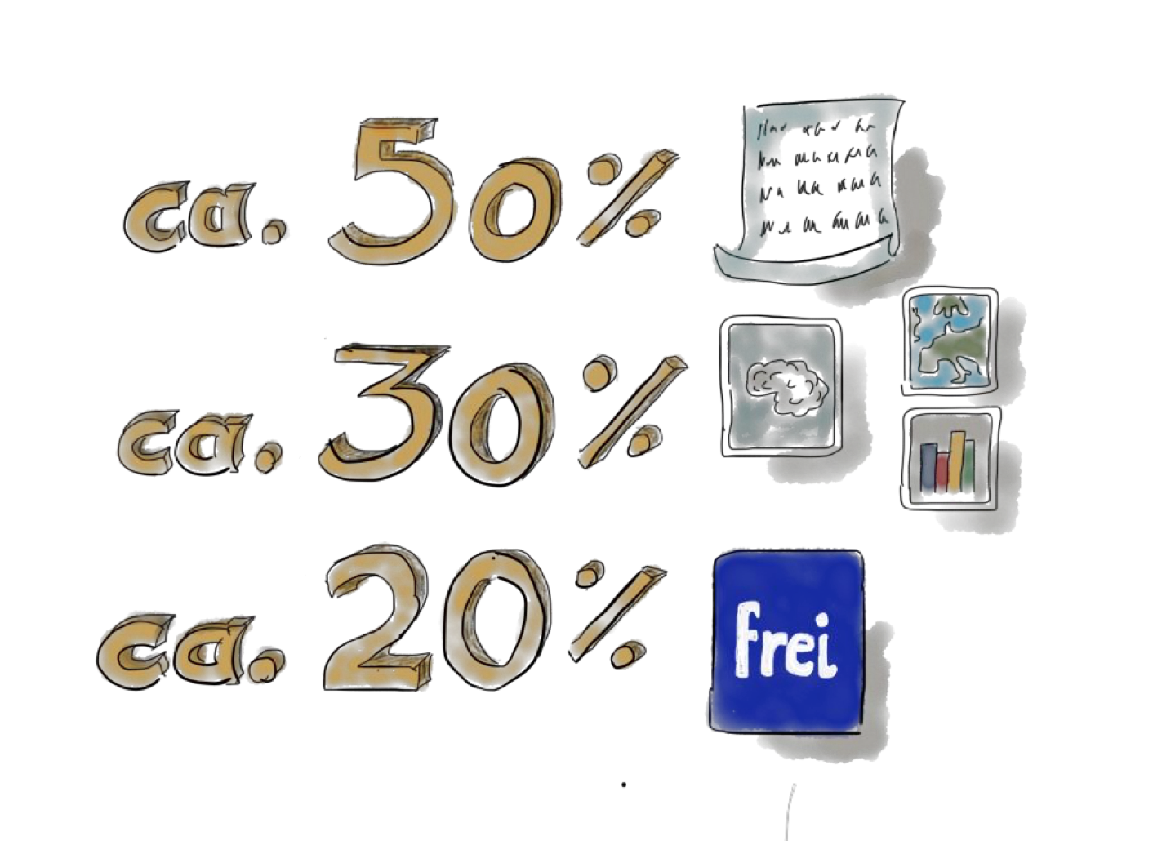
Poster-Werkstatt – Aufbau
Quelle: Studierwerkstatt, Universität Bremen

Slide 49
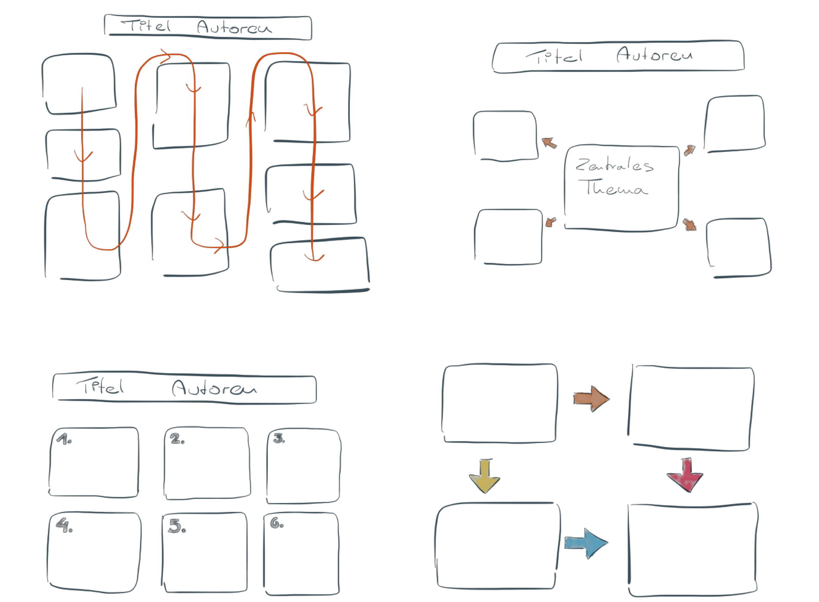
Poster-Werkstatt – Aufbau
Quelle: Studierwerkstatt, Universität Bremen

Slide 50
Schritt 1 – Themenfindung
Überlegt euch individuell (!) Ideen für ein Thema zum kritischen Umgang mit Sozialen Medien, das ihr auf eurem Poster thematisieren wollt. Schreibt jeweils eine Idee auf einen Klebezettel.
-- Bei mehreren Ideen braucht ihr also auch mehrere Klebezettel.
Seid gerne kreativ!
Jede*r überlegt sich so viele Ideen wie möglich!
Eure Zielgruppe sind junge Menschen in eurem Alter.
…das ist eine Einzelarbeit! ☺
Ihr habt fünf Minuten Zeit.
Notes:
Beispielthemen:
"Die Rolle von Algorithmen in meinem Feed."
"Der Einfluss sozialer Medien auf Selbstwertgefühl und Körperbild."
"Wie fördern soziale Medien gesellschaftliche Polarisierung?"

Slide 51
Schritt 1 – Themenfindung
Besprecht euch in der Gruppe. Gibt es Doppelungen der Ideen? Sortiert diese bitte aus.
Welche Idee kann euch alle überzeugen? Lassen sich vielleicht mehrere Ideen miteinander kombinieren?
Entscheidet euch für einen Vorschlag.
Notes:
Beispielthemen:
"Die Rolle von Algorithmen in meinem Feed."
"Der Einfluss sozialer Medien auf Selbstwertgefühl und Körperbild."
"Wie fördern soziale Medien gesellschaftliche Polarisierung?"

Slide 52
Schritt 2 – Planung und Strukturierung
Ideen sammeln: Was kommt auf das Poster?
Skizze zeichnen: Struktur des Posters (Text, Bilder, Diagramme).
Titel: Prägnant und aussagekräftig.
Einleitung: Was ist euer Thema und warum ist es wichtig?
Hauptteil: Darstellung der kritischen Reflexion (Fakten, eigene Erfahrungen, Meinungen, Visualisierungen).
Fazit: Zusammenfassung und Botschaft.

Slide 53
Schritt 3 – Gestaltung und Umsetzung
Tipps zur Gestaltung:
Klar und übersichtlich.
Sparsamer Einsatz von Text.
Farbgestaltung und Bilder passend zum Thema.
Viel Spaß! ☺

Slide 54


Pause
Notes:
Uhrzeit ansagen, wann sie PÜNKTLICH zurück sein müssen.

Slide 55
Vorbereitung einer Präsentation
Bereitet eine Präsentation vor!
Denkt dabei an die Poster-Werkstatt und die Fakten, die ihr heute gelernt habt.
Struktur:
Problem
Reflexion
Botschaft
Notes:
Deswegen sollt ihr jetzt eine kurze Präsentation vorbereiten, in der ihr eure heutigen Ergebnisse vorstellt. Denkt an den DT-Prozess und eure eigene Reflektion, um Möglichkeiten für die Zukunft in den Raum zu stellen.

Slide 56
Unsere Gäste
Michael Jäger Grüne

Slide 57
Vorstellung eurer Ideen

Slide 58
Reflexion und Evaluation
Notes:
Blitzlicht: Was nehmt ihr aus dem Projekttag mit? Eine Sache: das kann ein Thema, eine Methode, eine Erkenntnis sein, eine Frage (Je nach Zeit wer mag/Alle)
Evaluationsbögen austeilen, sagen wofür wir das brauchen 5-10 min Zeit – dann ausklingen lassen

Slide 59
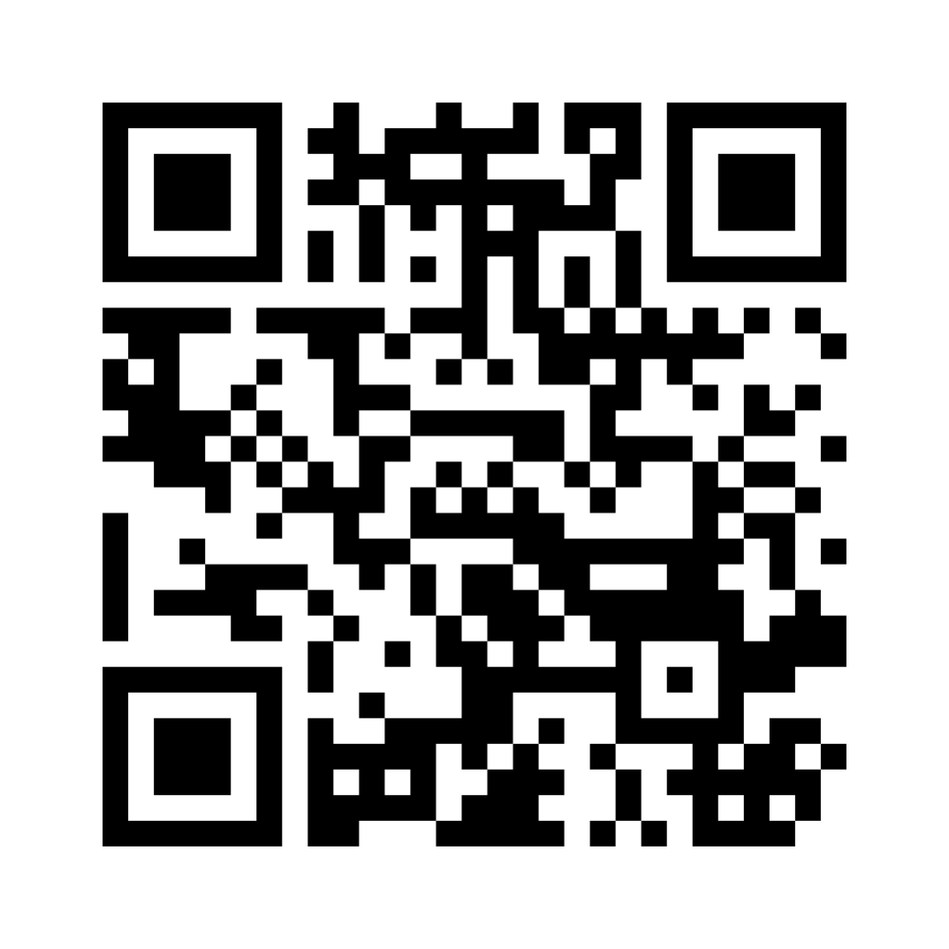
Mentimeter-Evaluation

